Slide 1
Tilastotietoa Kangasalta
versio 0.1 Juuso Heinisuo

Slide 2
Sisällysluettelo
Väestö
Väkiluvun kehitys Kangasalla
Väkiluvun kehitys naapurikunnissa
Kuntien välinen nettomuutto
Kuntien välinen nettomuutto naapurikunnissa
Syntyneet - Kangasala
Syntyneet naapurikunnittain
Väestörakenteen ennakkotiedot - Kangasala
Väestörakenteen ennakkotiedot naapurikunnittain
Väestöennusteet
Toteutunut väestökehitys ja vertailu eri väestöennusteisiin

Slide 3
Väestö

Slide 4
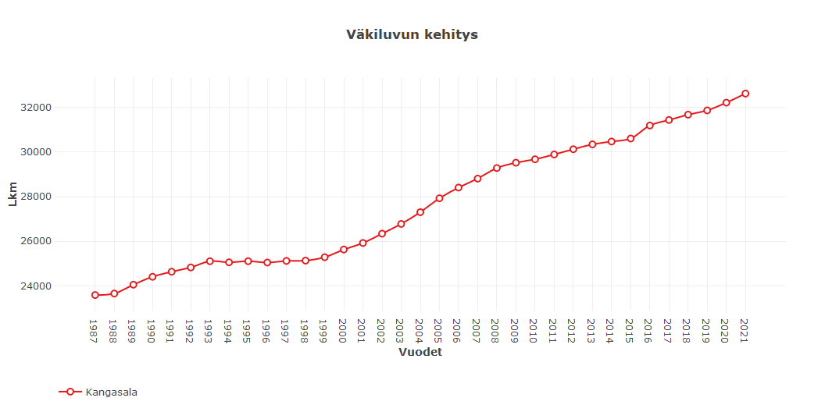
Väkiluvun kehitys Kangasalla

Slide 5
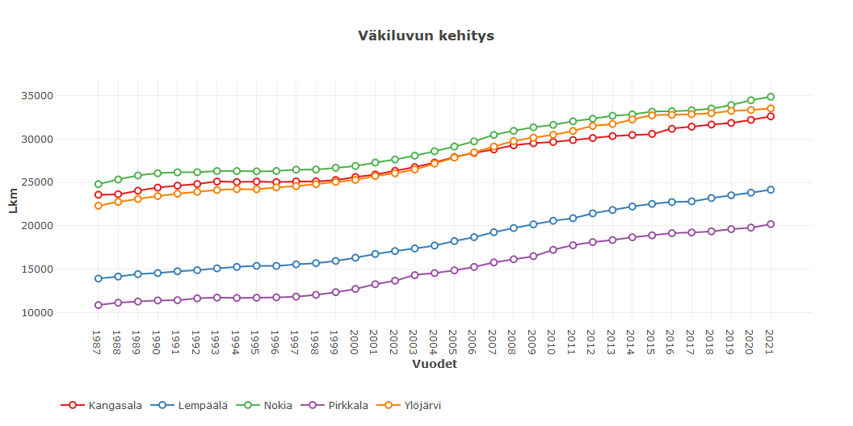
Väkiluvun kehitys naapurikunnissa

Slide 6
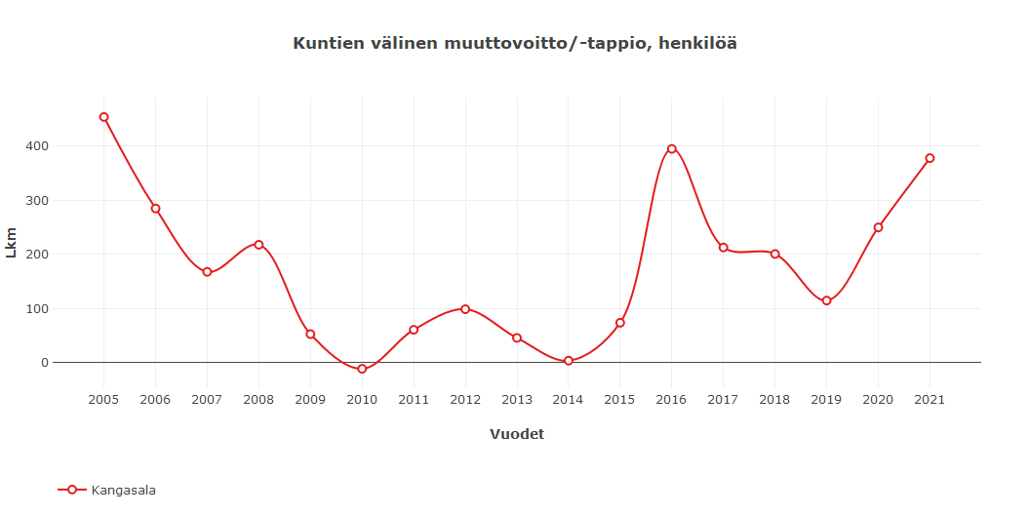
Kuntien välinen nettomuutto

Slide 7
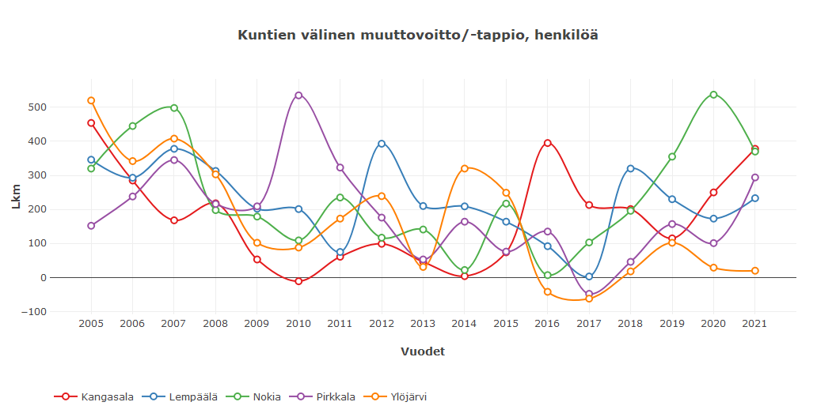
Kuntien välinen nettomuutto naapurikunnissa

Slide 8
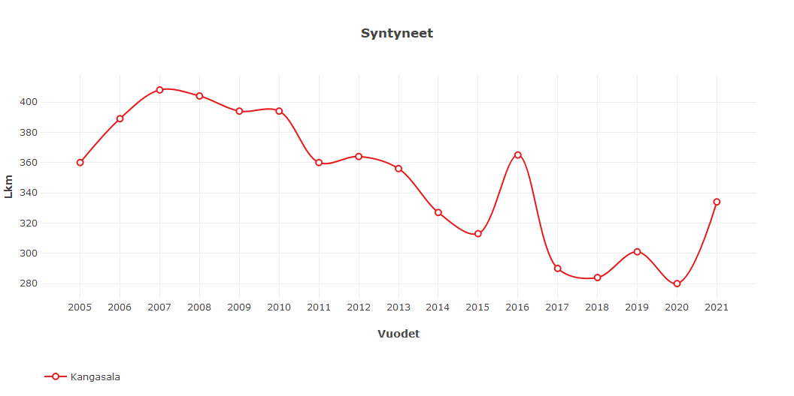
Syntyneet - Kangasala

Slide 9
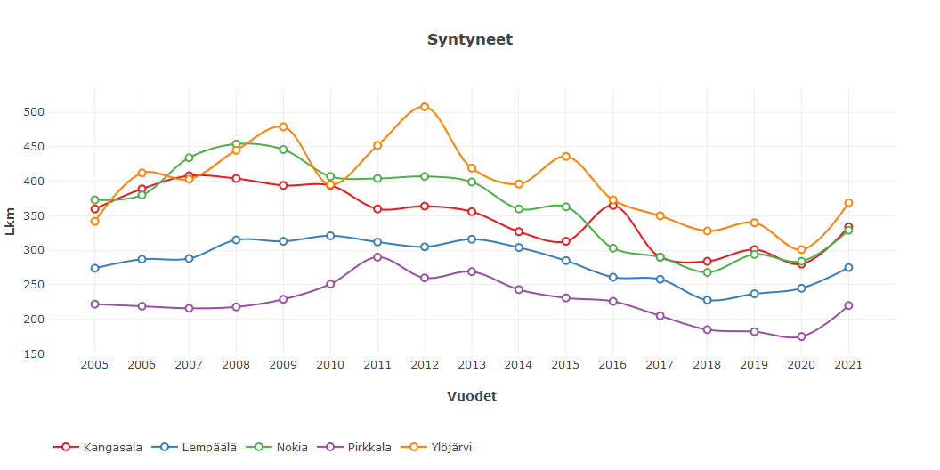
Syntyneet naapurikunnittain

Slide 10
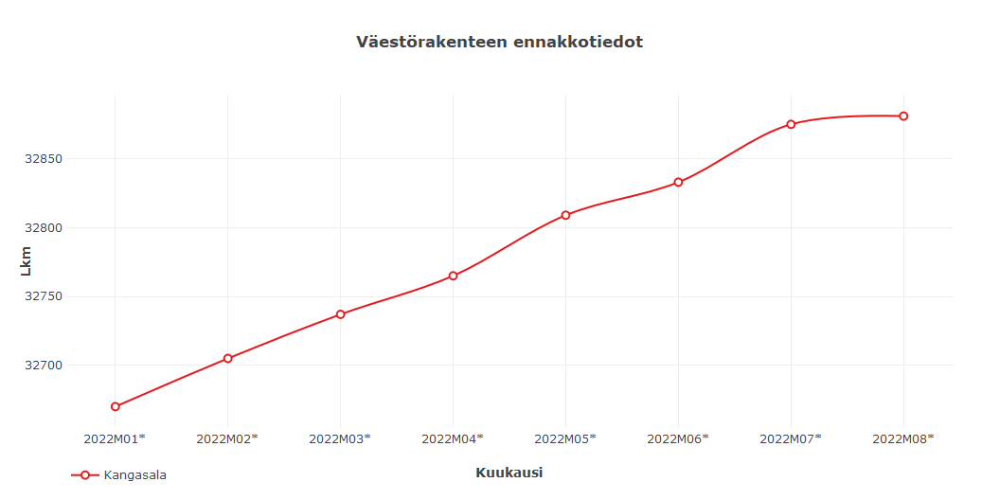
Väestörakenteen ennakkotiedot - Kangasala

Slide 11
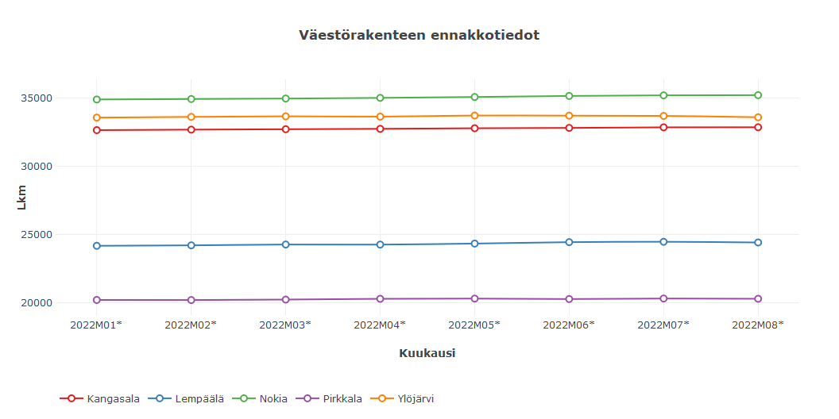
Väestörakenteen ennakkotiedot naapurikunnittain

Slide 12
Väestöennusteet

Slide 13
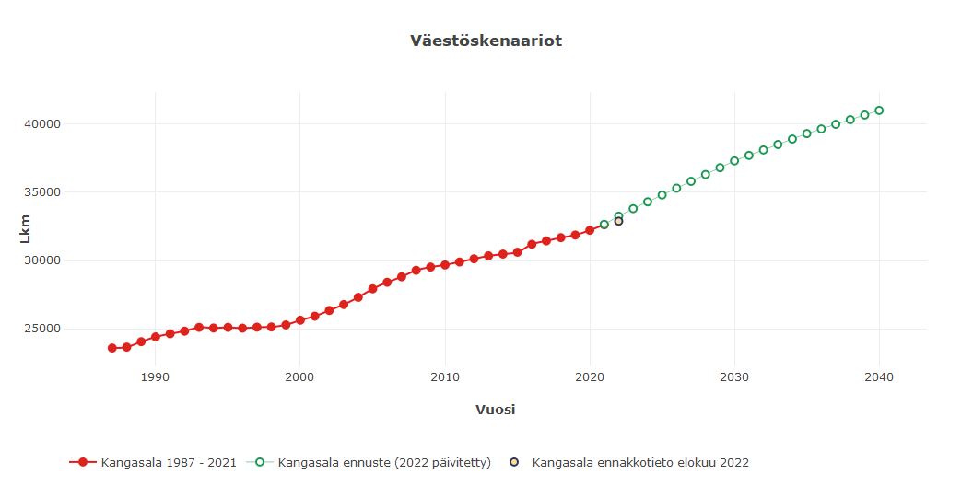
Toteutunut väestökehitys ja vertailu eri väestöennusteisiin

